Slide 1
FC6803 Biosféra
Kultivace mikroorganismů (bakterií)
Mgr. Adéla Matoušková
Katedra fyziky, chemie a odborného vzdělávání
Poříčí 7
podzim 2020

Slide 2
Kultivace
= cílené udržování či rozmnožování mikroorganismů v podmínkách in vitro.
- pěstování a rozmnožování buněk, tkání v laboratorních podmínkách

Slide 3
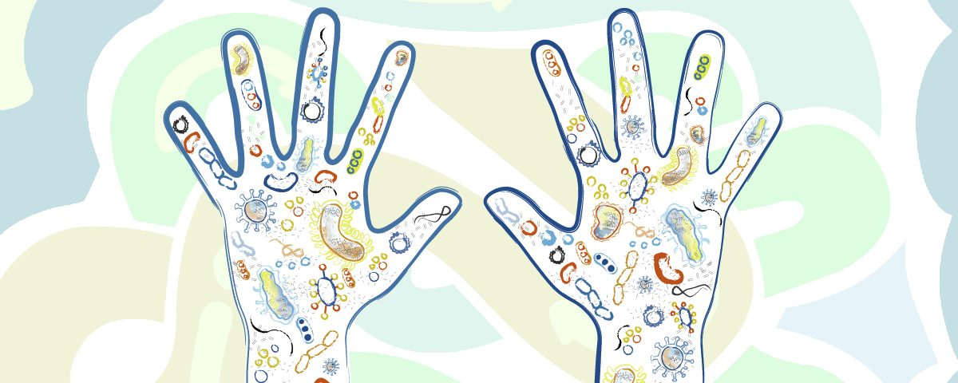
Bakterie – jak vidět neviditelné?
Zdroj: www.symprove.cz/svet-neviditelny-clovek-bakterie/

Slide 4
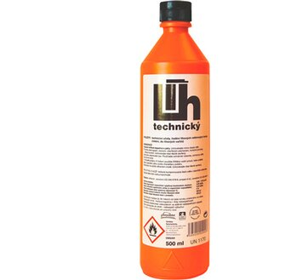
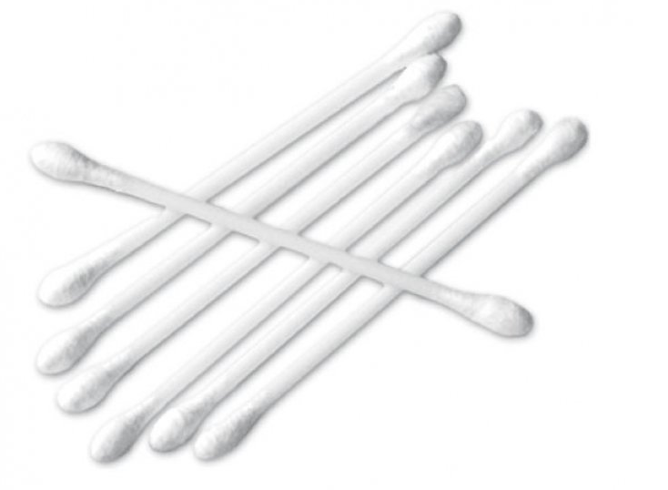
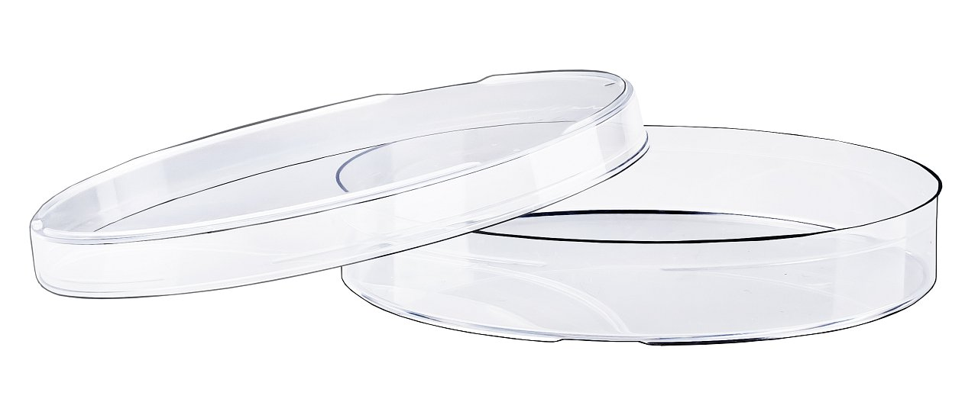
Návod na kultivaci bakterií z jednoduchých pomůcek
Pomůcky: - skleněné Petriho misky (5-7cm)
- vatové tyčinky/skleněné tyčinky,
- technický líh,
- hrnec nebo velká kádinka,
- vařič
- uzavíratelný igelitový sáček,
- lihový kahan
Materiál:
- hovězí vývar (nebo hovězí bujón – uvařit dle návodu), cukr, sůl, želatina (nebo agar ze zdravé výživy), destilovaná voda

Slide 5
Postup
Dezinfekce Petriho misek
– vařit v hrnci s vodou 10 minut, vytahovat je pinzetou vyvařenou ve vodě nebo ožehnutou nad kahanem
2. Příprava živné půdy
– v hrnci zahřát 250 ml vývaru (ten vařit v destilované vodě), přidat 2 čajové lžičky cukru, špetku soli a 2 sáčky práškové želatiny/agaru. Přivést k varu, vařit 1 minutu.
3. Směs živné půdy nalévat do vydesinfikovaných P. misek – vrstva cca 3 až 5 mm
4. Nechat ztuhnout – buď zavřenou P. misku nebo pootevřenou v blízkosti zapálených kahanů. Po úplném ztuhnutí misky obrátit dnem vzhůru.

Slide 6
Stěry z prostředí a z těla
Skleněnou vydezinfikovat (lihem) nebo vatovou tyčinku setřít plochu předmětu (mobil, víko odpadkového koše, klika ...)
Potřít médium v Petriho misce
Otisknout špinavý prst do P. misky a na jinou P. misku vydezinfikovaný prst.
Necháme při pokojové teplotě 1 týden.
DŮLEŽITÉ:
Pracujeme na stole vydesinfikovaném technickým lihem, misky otevíráme jen krátce, aby se neinfikovaly ze vzduchu!!

Slide 7
Pozorování a vyhodnocení kolonií
Po uplynutí doby kultivace (týden) pozorujeme a vyhodnocujeme narostlé kolonie
Co hodnotíme?
- velikost
- počet kolonií,
- tvar
profil
povrch
transparence (průhledná, průsvitná, neprůsvitná),
barva (bezbarvá, pigmentace), …
Atlas mikroorganismů: https://old.vscht.cz/main/soucasti/fakulty/fpbt/ostatni/miniatlas/obsah.htm
světlé – bakterie, tmavé nebo barevné - plísně

Slide 8
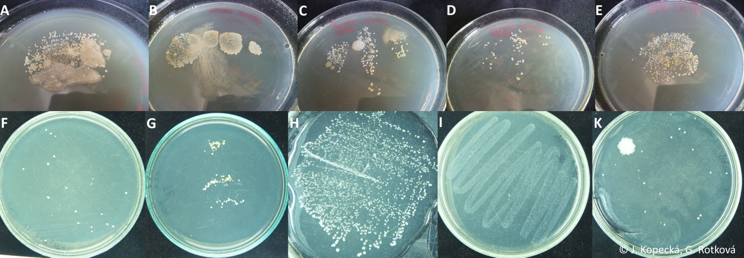
Které části těla vykazovaly největší druhovou diverzitu mikroorganismů?
Stěr či otisk mikroflóry: z paty (A), prstů na noze (B), prstů na ruce před umytím (C), prstů na ruce po umytí (D), rtů (E), podpaží (F), rtů a nosu (G), ucha (H), úst (I) a mobilu (K)
(Kopecká a Knotková, 2017)

Slide 9
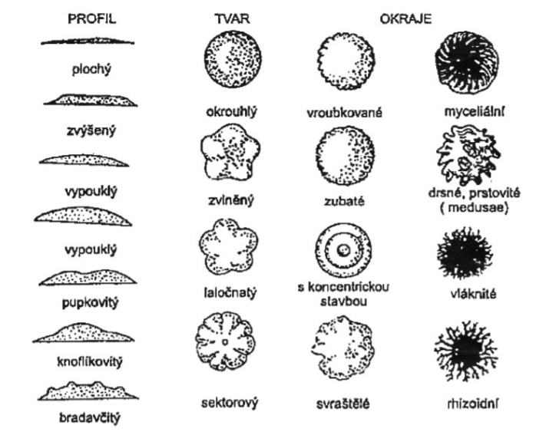
(Rosypal, 1981)

Slide 10
Escherichia coli
Serratia marcescens
(Kopecká a Knotková, 2017)
Pseudomonas putida
Saccharomyces cerevisiae

Slide 11
Bacillus cereus
Micrococcus luteus
(Kopecká a Knotková, 2017)
Kocuria rosea
Staphylococcus aureus SA 812

Slide 12
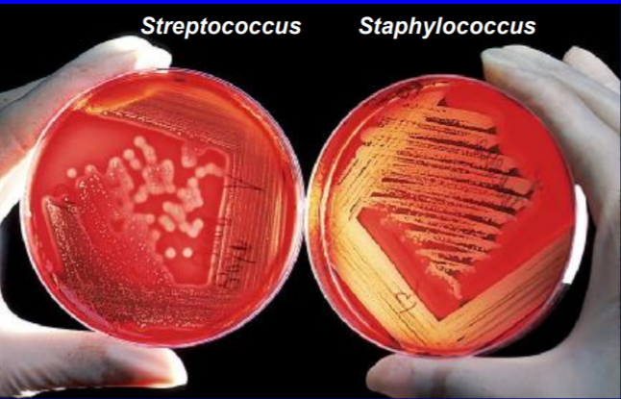
cs.wikipedia.org/wiki/Krevn%C3%AD_agar#/media/Soubor:Agarplate_redbloodcells_edit.jpg

Slide 13
Bakterie na rukou
Je mytí tuhým mýdlem účinné?
Jak správně mýt ruce?
Odpovídá
doc. RNDr. Jaroslav Julák, CSc.
Ústav imunologie a mikrobiologie 1. LF UK a VFN
https://www.ceskatelevize.cz/ivysilani/10214135017-zazraky-prirody/bonus/28299-bakterie-na-rukou

Slide 14
Použité zdroje
Slide 3: www.symprove.cz/svet-neviditelny-clovek-bakterie/
Slide 4: https://www.obi.cz/redidla-odstran-nateru-louhovace-a-cist-pr/severochema-lih-technicky-500-ml/p/4199568, https://www.verkon.cz/sklenene-petriho-misky/, https://www.caretrade.cz/vatove-tycinky-do-usi-volne/
Slide 8: KOPECKÁ J. a G. ROTKOVÁ. Skripta ke cvičení z obecné mikrobiologie, cytologie a morfologie bakterií. [online]. 2017 Dostupné z: http://is.muni.cz/th/411619/prif_b/
Slide 9: ROZSYPAL, S. Obecná bakteriologie. Praha: SPN, 1981. Učebnice pro vysoké školy.
KOPECKÁ J. a G. ROTKOVÁ. Skripta ke cvičení z obecné mikrobiologie, cytologie a morfologie bakterií. [online]. 2017 Dostupné z: http://is.muni.cz/th/411619/prif_b/
Slide 10: KOPECKÁ J. a G. ROTKOVÁ. Skripta ke cvičení z obecné mikrobiologie, cytologie a morfologie bakterií. [online]. 2017 Dostupné z: http://is.muni.cz/th/411619/prif_b/
Slide 11: KOPECKÁ J. a G. ROTKOVÁ. Skripta ke cvičení z obecné mikrobiologie, cytologie a morfologie bakterií. [online]. 2017 Dostupné z: http://is.muni.cz/th/411619/prif_b/
Slide 12: https://cs.wikipedia.org/wiki/Krevn%C3%AD_agar#/media/Soubor:Agarplate_redbloodcells_edit.jpg

